Slide 1
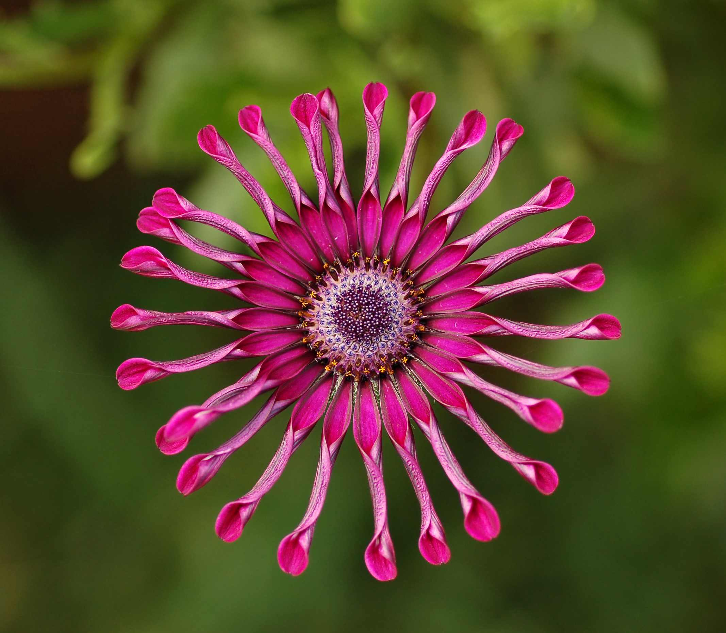
সবাই কে শুভেচ্ছা

Slide 2
পরিচিতি
মোঃ আব্দুল লতিফ
প্রভাষক
সাচিবিক বিদ্যা
তুষভান্ডার মহিলা কলেজ
মোবইল০১৭১৭২৮৯৪০১

Slide 3
বিষয়ঃসাচিবিক বিদ্যা
শ্রেনীঃএকাদশ
সময়ঃ৪৫মিনিট

Slide 4
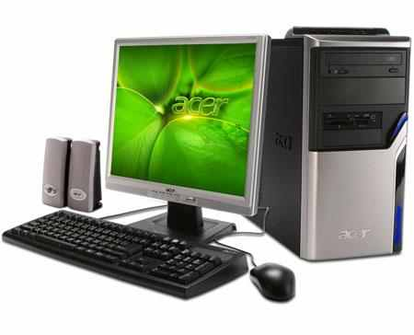

Slide 5

আজকের বিষয়ঃ-
কম্পিউটার ও হার্ডওয়্যার

Slide 6
শিখন ফল
কম্পিউটার কি তা বলতে পারবে।
হার্ডওয়্যার কি তা বলতে পারবে।

Slide 7
কম্পিউটার
কম্পিউটার একটি হিসাব গণনাকরী যন্ত্র।আজ কাল কম্পিউটার দিয়ে অনেক কাজ করা যায়। সুতরাং যে যন্ত্র মানুষের দেয়া তথ্যের বিপরিতে দ্রুত এবং নির্ভুল ফলাফল প্রদান করে তাকে কম্পিউটার বলে ।

Slide 8
হার্ডওয়্যার
কম্পিউটারের বাহ্যিক অবকাঠামো সম্পন্ন সকল যন্ত্র,যন্ত্রাংশ বা ডিভাইসকে হার্ডওয়ার বলে।

Slide 9
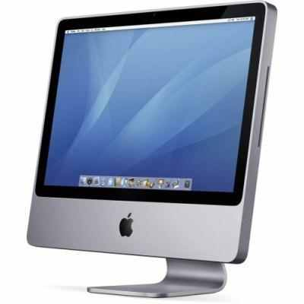
মনিটর

Slide 10
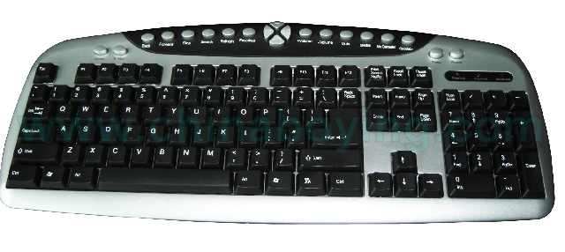
কিবোর্ড

Slide 11
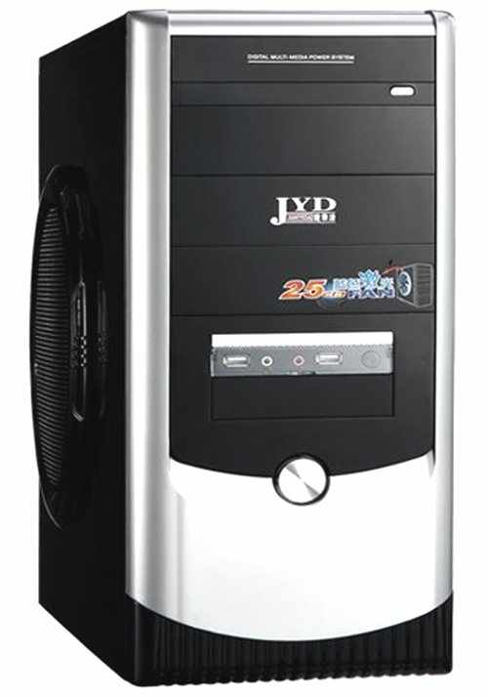

সিপিইউ

Slide 12
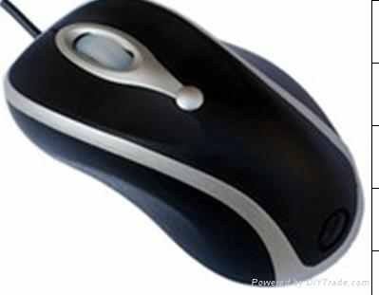

মাউস

Slide 13
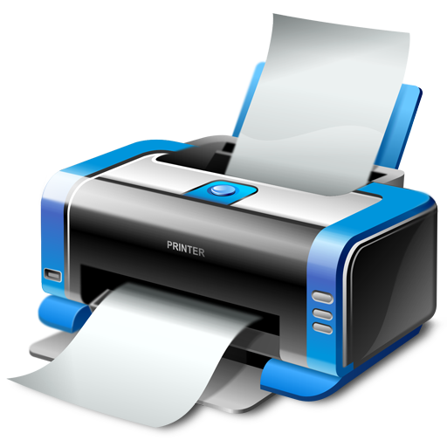
প্রিন্টার

Slide 14


এখানে Hard অর্থ শক্ত এবং Ware অর্থ সামগ্রী অথাৎ কম্পিউটার ও তার সাথে লাগানো শক্ত সামগ্রীই হলো HARDWARE.যেমন সিপিইউ, ইনপুট ডিভাইস, আউটপুট ডিভাইস।
Notes:
ি

Slide 15
দলীয় কাজ
হার্ডওয়্যারের বিভিন্ন যন্তাংশের অংশ গুলির নাম লিখ?

Slide 16
মূল্যায়নঃ-
১/কম্পিউটার কি?
২/মাউস এর কাজ কি?
৩/প্রিন্টার দিয়ে কি কাজ হয়?

Slide 17

বাড়ীর কাজঃ-
কম্পিউটারের পরিচয় সহ এর
যন্ত্রাংশের নাম লিখে নিয়ে আসবে।

Slide 18

ধন্যবাদ

